Slide 1
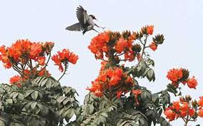
স্বাগতম

Slide 2
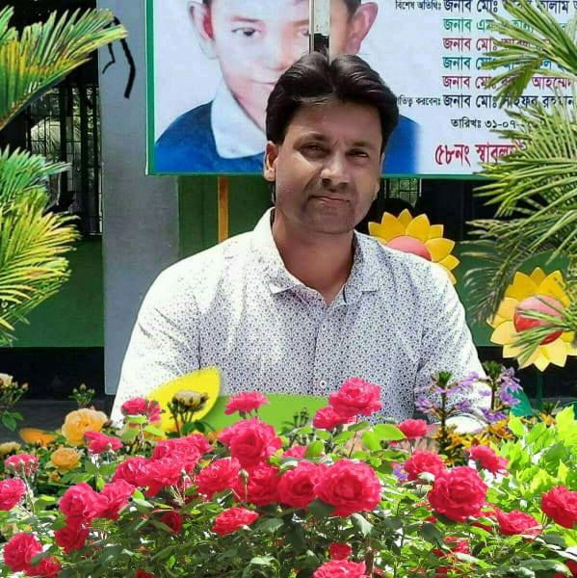
শিক্ষক পরিচিতি
মুহাম্মদ শহিদুজ্জামান
সহকারি শিক্ষক
বহরপুর সরকারি প্রাথমিক বিদ্যালয়
বালিয়াকান্দি,রাজবাড়ি।

Slide 3
শিখনফলঃ
শোনা -১.১.১ বর্ণ ও যুক্তবর্ণ সহযোগে তৈরি শব্দ শুনে স্পষ্ট ওশুদ্ধ ভাবে বলতে পারবে ।
১.২.১ পরিত অধিত শব্দ দিয়ে গঠিত বর্ণনামূলক বাক্য শুনে বুঝতে পারবে।
বলা-১.৩.২ প্রশ্ন করতে ওউত্তর দিতে পারবে ।
২.৪.১ গল্পের বিষয় বলতে পারবে।
পড়া-১.৪.২ পাঠে ব্যবহৃত বাক্য শ্রবণ যোগ্য স্পষ্ট স্বরে ওপ্রমিত উচ্চারনে পরতে পারবে।

Slide 4
লেখা-১.৪.২ যুক্ত ব্যঞ্জন ভেঙে লিখতে পারবে।
১.৫.১ পাঠে ব্যবহৃত শব্দ দিয়ে নতুন শব্দ, বাক্য লিখতে পারবে।

Slide 5
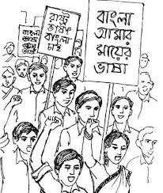
এসো আমরা কিছু ছবি দেখি

Slide 7
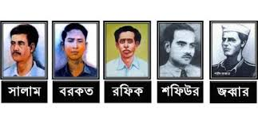

Slide 8
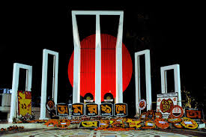

Slide 9
আমরা ছবিতে কি কি দেখতে পেয়েছি

Slide 10
ছবি পরিচিতি-
১-ভাষা আন্দোলনের মিছিল,
২- পুলিশের গুলিতে বরকত নিহত,
৩-ভাষা শহিদদের ছবি,
৪-শহিদ মিনার।

Slide 11
আজকের পাঠ
ভাষা শহিদদের কথা

Slide 12
পাঠ্য বইয়ের সংযোগ
শিক্ষকের পাঠ
শিক্ষার্থীর পাঠ

Slide 13
ভাষা শহিদদের কথা

Slide 14
ভাষা শহিদ

Slide 15
দলীয় কাজ-
যুক্তবর্ণ গুলো পাঠ হতে খুজে বের কর?
-নতুন শব্দ গুলো খুজে বের কর?

Slide 16
মূল্যায়ন

Slide 17
১- যুক্তবর্ণগুলো ভেঙে ওনতুন শব্দ তৈরি করে খাতায় লেখ।

Slide 18
নতুন শব্দগুলো পাঠ থেকে খুজে বের করে অর্থ লিখি।

Slide 19
বাড়ীর কাজ

Slide 20
ধন্যবাদ

